Slide 1

Rastregames
Víctor Graván Bru (vgravanbru@gmail.com)
Juan Antonio Ortiz Guerra (juanantonioortizguerra@gmail.com)
María del Mar Vallejo Gamboa (vallejo.mmar@gmail.com)
Alberto Antonio Tokos Matas (belatm12@protonmail.com)
Nuria Gómez Arias (nuriafyq23@gmail.com)
Tutor: Alfonso Eduardo Márquez Chamorro
Group number: L6 - 02

Slide 2
¿Para qué podemos usar Rastregames?
El principal uso es encontrar dónde comprar un determinado juego y al precio más barato acorde a tu localización o preferencia por una determinada cadena de tiendas.
También da la opción de conocer información acerca de los videojuegos ya sea:
Descripción
Año de salida
Desarrolladores
Puntuación
Plataforma(s) dónde se juegan
Género(s)
Modo(s) de juego

Slide 3
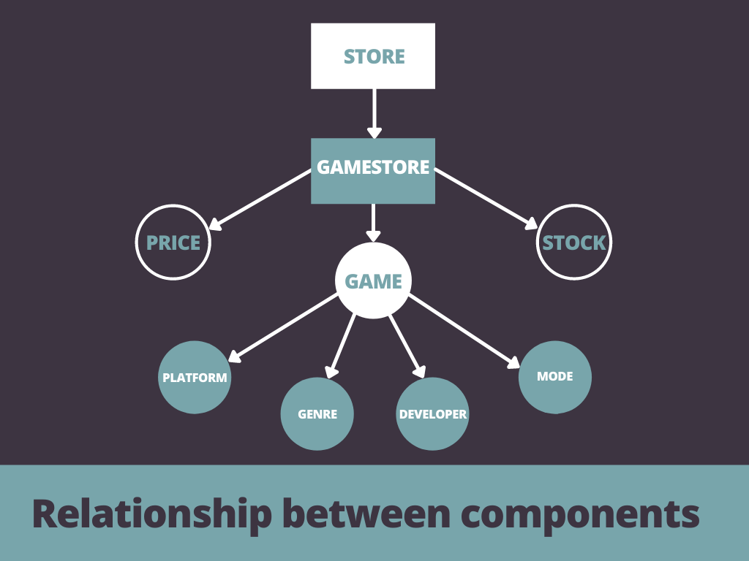

Slide 4
recursos
Store
CRUD
getCheapestGamesInArea
CRUD StoreGame
getGamesFromStore
Game, Platform, Genre, Developer
CRUD
Mode es un Enum

Slide 5
Documentación rastregames
app.swaggerhub.com/apis/jaortiz1/RastreGames/1.0.0

Slide 6
Algunos ejemplos del uso de RastreGAMES

Slide 7

Gracias

